Slide 1
Что такое Семья?
Автор:Гурьянова М.Б.
учитель начальных классов МОУ СОШ № 1
г. Петровска Саратовской области

Slide 2
Все счастливые семьи похожи друг на друга, каждая несчастливая семья несчастлива по-своему. - Л. Толстой

Slide 3
Семья́ — организованная социальная группа, члены которой связаны общностью быта, взаимной моральной ответственностью и социальной необходимостью, которая обусловлена потребностью общества в физическом и духовном самовоспроизводстве.

Slide 4
Семья принадлежит к важнейшим общественным ценностям. Каждый член общества, помимо социального статуса, этнической принадлежности, имущественного и материального положения, с момента рождения и до конца жизни обладает такой характеристикой, как семейно-брачное состояние.

Slide 5
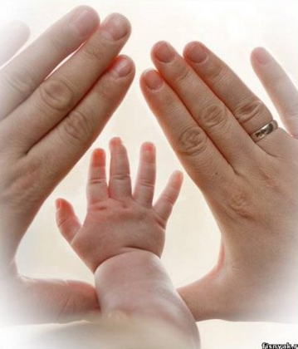
Для ребёнка семья — это среда, в которой складываются условия его физического, психического, эмоционального и интеллектуального развития.

Slide 6
Для взрослого человека семья является источником удовлетворения ряда его потребностей и малым коллективом, предъявляющим к нему разнообразные и достаточно сложные требования. На стадиях жизненного цикла человека последовательно меняются его функции и статус в семье.

Slide 7
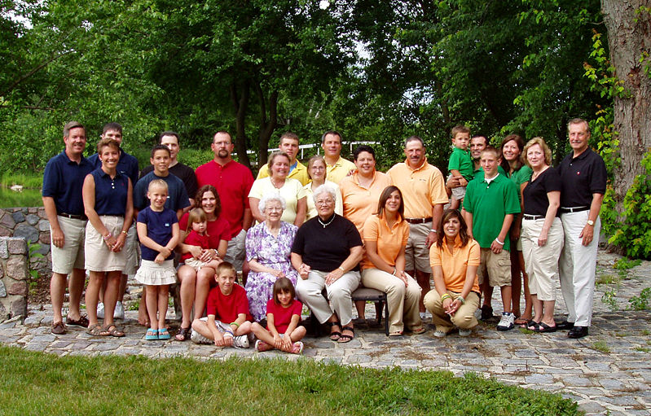
Современная американская семья, включая всех родственников, среднего класса со Среднего Запада

Slide 8
Современная испанская семья, включая всех родственников

Slide 9
Аспекты семьи:
Семья как социальный институт, характеризующийся опредёленными социальными нормами, санкциями, образцами поведения, правами и обязанностями, регулирующими отношения между супругами, между родителями и детьми.
Семья экономическая: объединяет лиц, связанных экономически — общим семейным бюджетом.
Семья территориальная, объединяет лиц по признаку совместного проживания.
Биологическая: состоит из родителей и детей.

Slide 10
Социальные функции семьи:
Исследователи единодушны, в том, что функции отражают исторический характер связи между семьёй и обществом, динамику семейных изменений на разных исторических этапах.

Slide 11
Современная семья утратила многие функции, цементировавшие её в прошлом: производственную, охранительную, образовательную и др. Однако часть функций являются устойчивыми к изменениям, в этом смысле их можно назвать традиционными.

Slide 12
К традиционным можно отнести следующие функции:
а) репродуктивная — в любой семье важнейшей является проблема деторождения.
б) хозяйственно-экономическая — включает питание семьи, приобретение и содержание домашнего имущества, одежды, обуви, благоустройство жилища, создание домашнего уюта, организацию жизни и быта семьи, формирование и расходование домашнего бюджета;
в) регенеративная —Означает наследование статуса, фамилии, имущества, социального положения.
г) образовательно-воспитательная —Состоит в удовлетворении потребностей в отцовстве и материнстве, контактах с детьми, их воспитании, самореализации в детях;

Slide 13
Важными показателями благоприятного психологического климата семьи являются стремление её членов проводить свободное время в домашнем кругу, беседовать на интересующие всех темы, вместе выполнять домашнюю работу, подчёркивать достоинства и добрые дела каждого.

Slide 14
Такой климат способствует гармонии, снижению остроты возникающих конфликтов, снятию стрессовых состояний, повышению оценки собственной социальной значимости и реализации личностного потенциала каждого члена семьи.

Slide 15
Исходной основой благоприятного климата семьи являются супружеские отношения.

Slide 16
Совместная жизнь требует от супругов готовности к компромиссу, умения считаться с потребностями партнёра, уступать друг другу, развивать в себе такие качества, как взаимное уважение, доверие, взаимопонимание.

Slide 17
Счастлив тот, кто счастлив у себя дома. - Л. Толстой

Slide 18
15 мая-международный день семьи

Slide 19
Берегите семью!
Семья-самое главное в жизни!

